Slide 1
Курсы компьютерной грамотности
Урок 8.
ПОЛЕЗНЫЕ САЙТЫ

Slide 2
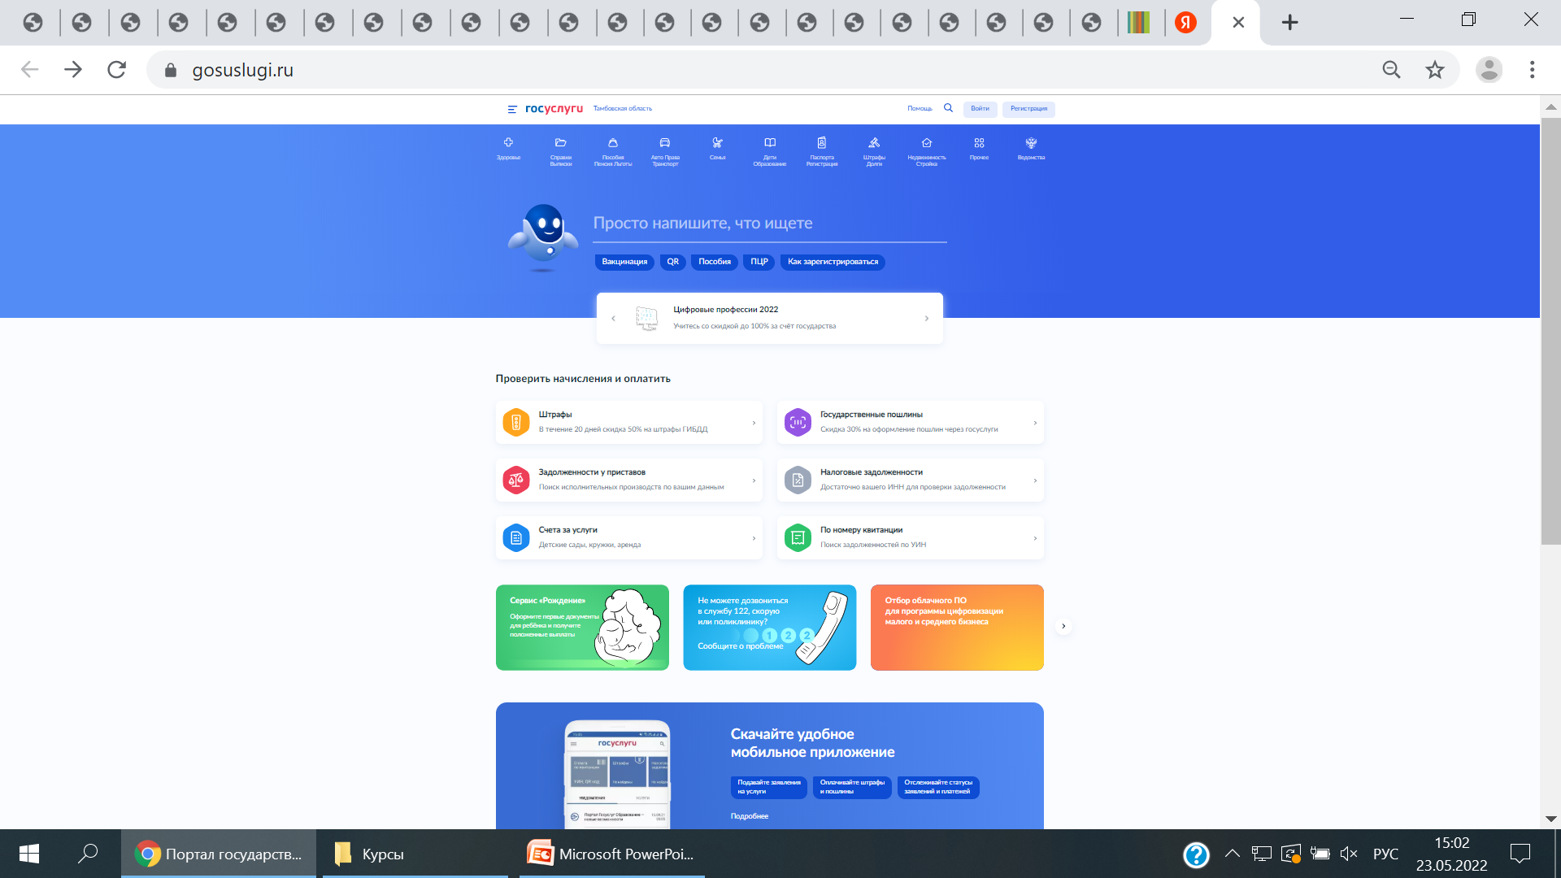
Информационный портал Госуслуги
gosuslugi.ru

Slide 3
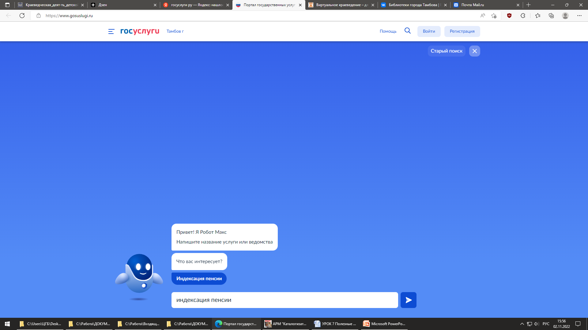
Информационный портал Госуслуги
gosuslugi.ru

Slide 4
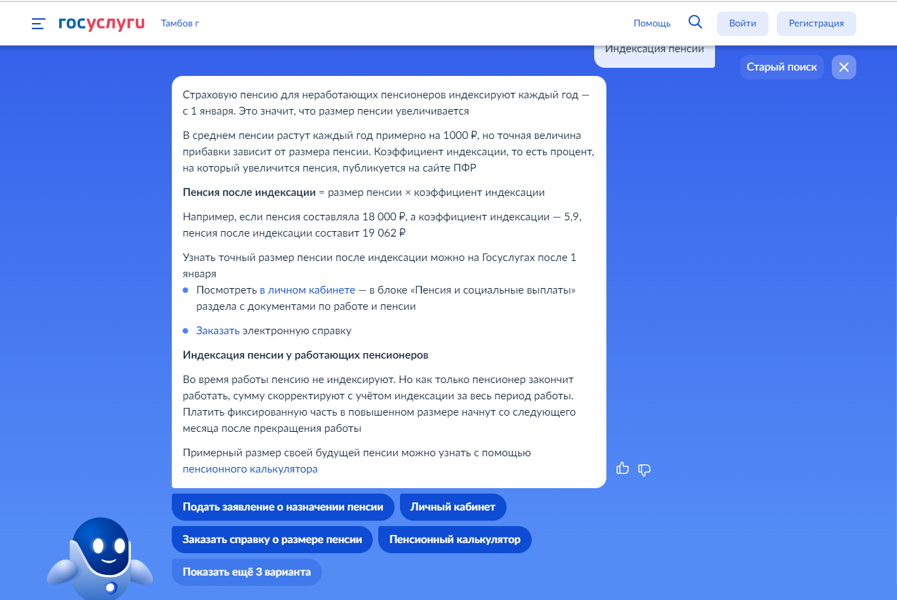
Информационный портал Госуслуги
gosuslugi.ru

Slide 5
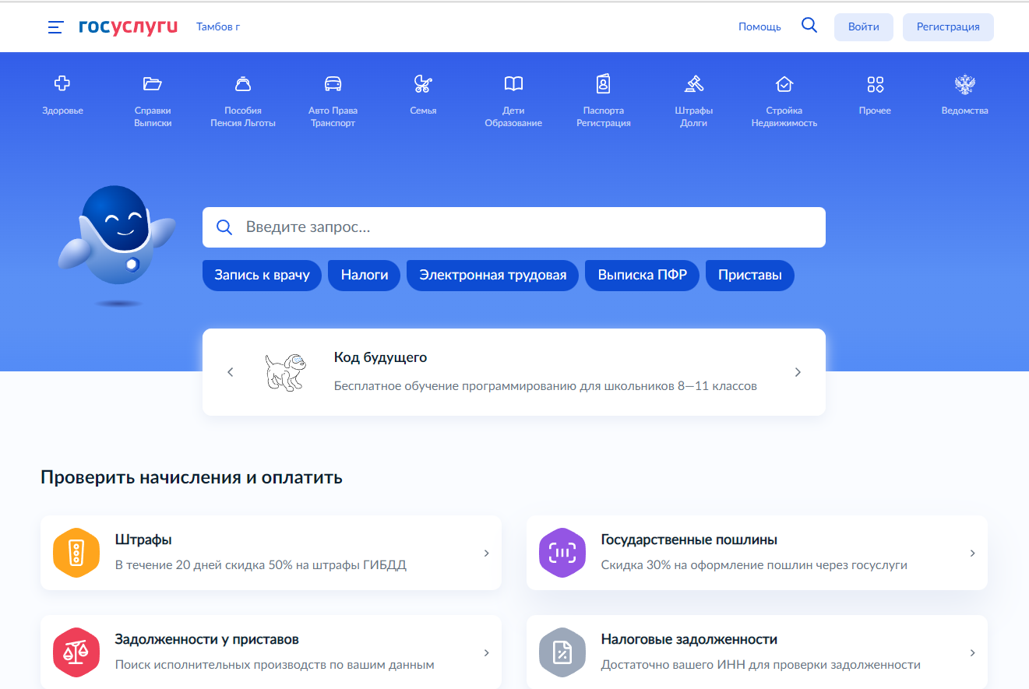
Информационный портал Госуслуги
gosuslugi.ru

Slide 6
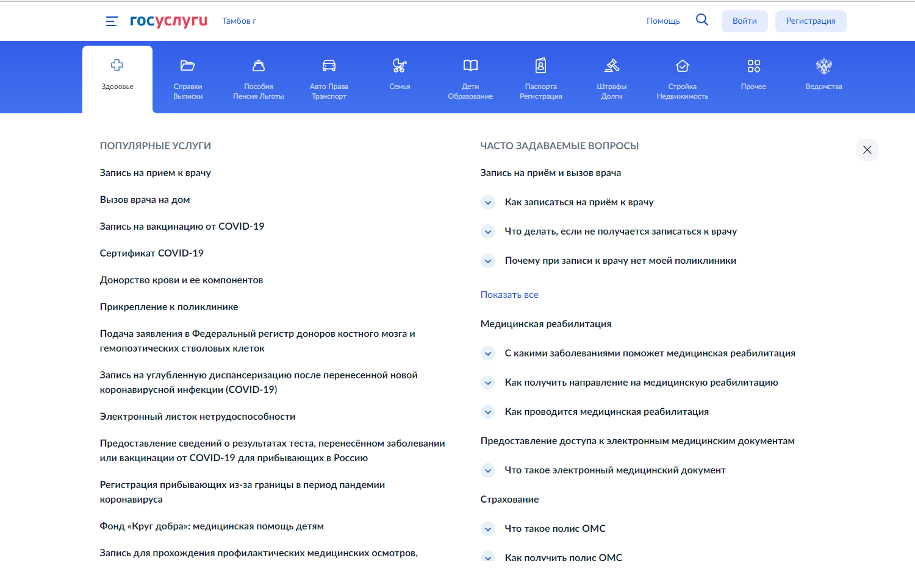
Информационный портал Госуслуги
gosuslugi.ru

Slide 7
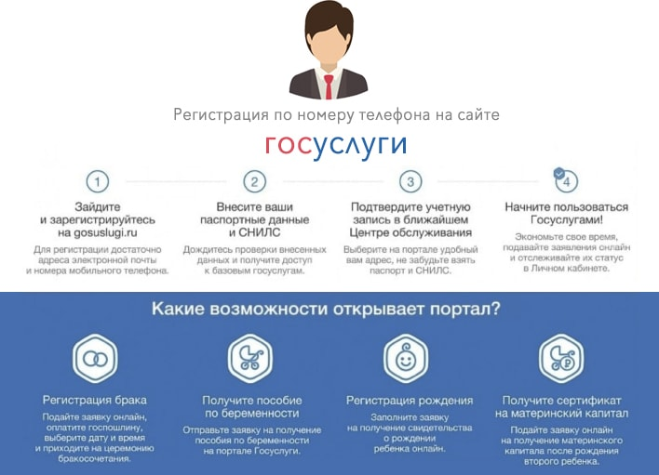

Slide 8
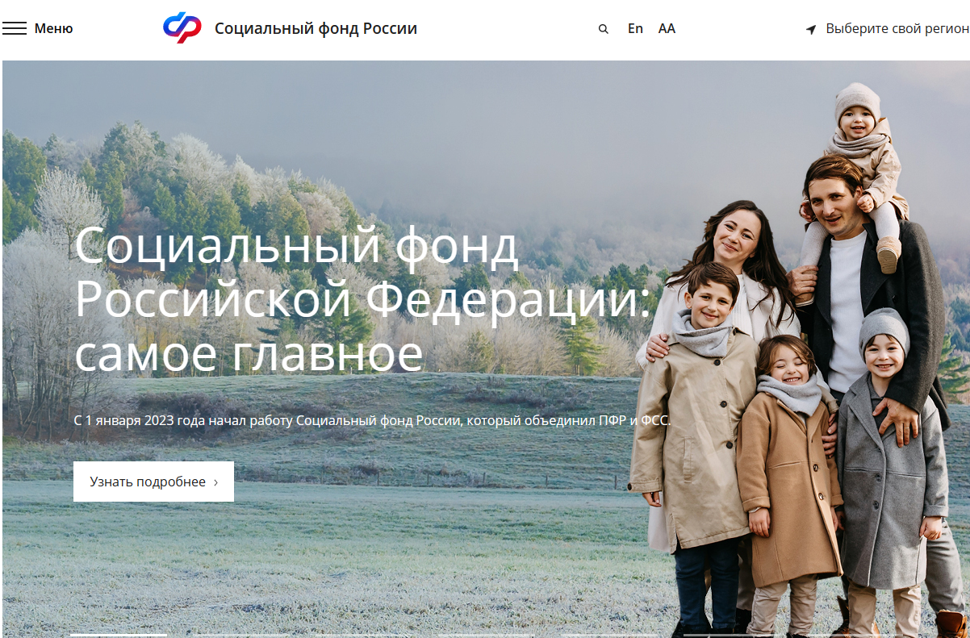
Сайт Социального фонда России
sfr.gov.ru

Slide 9
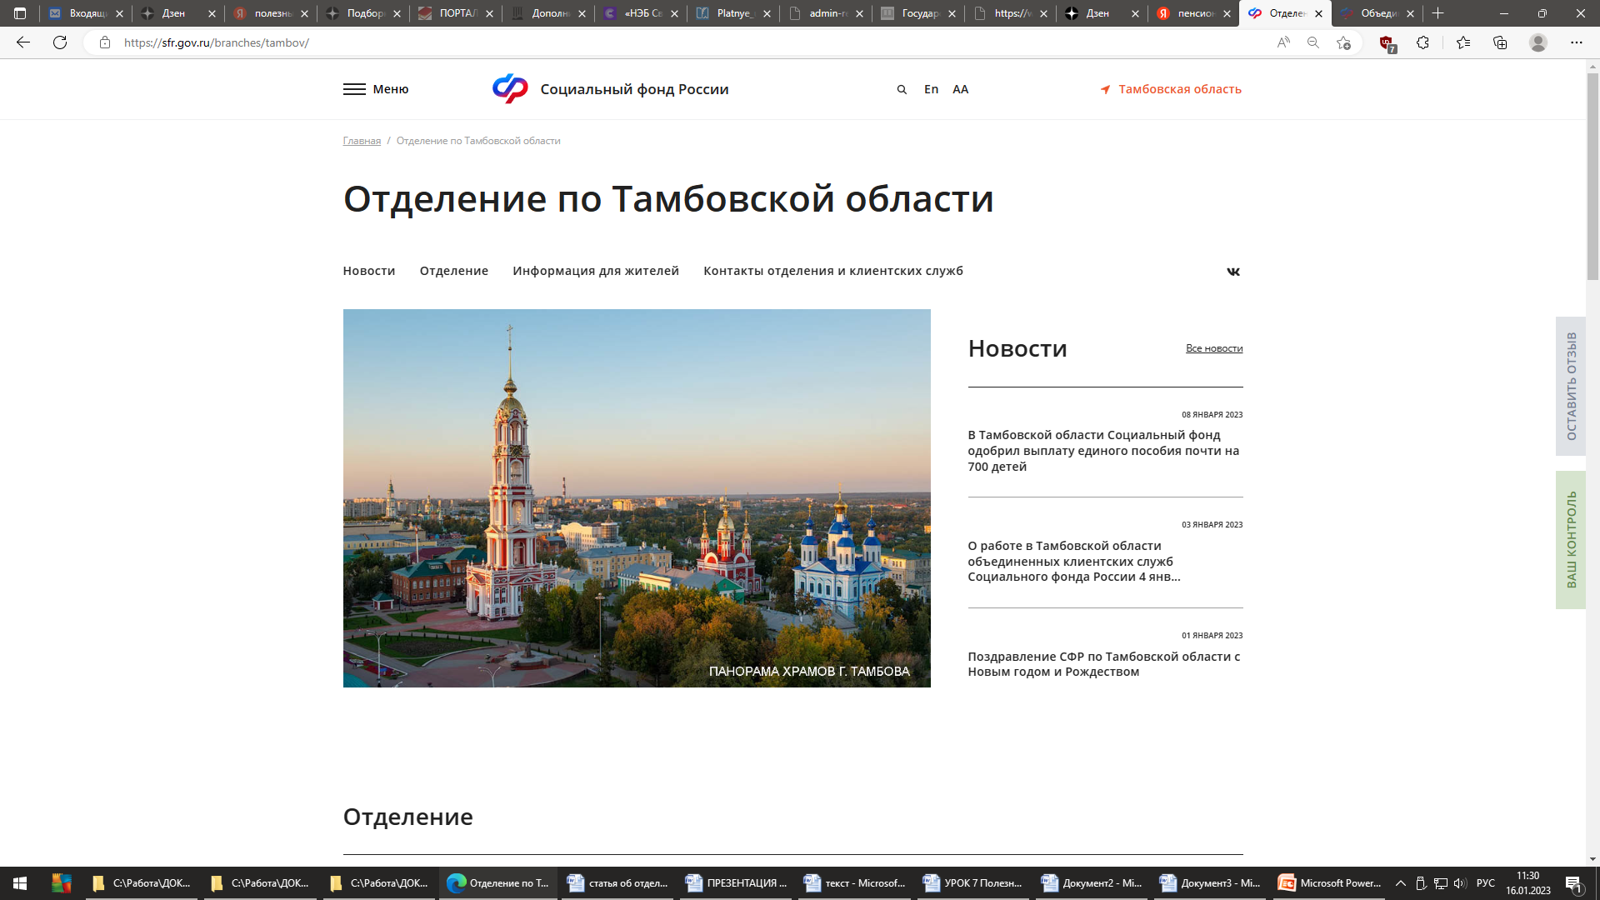

Slide 10
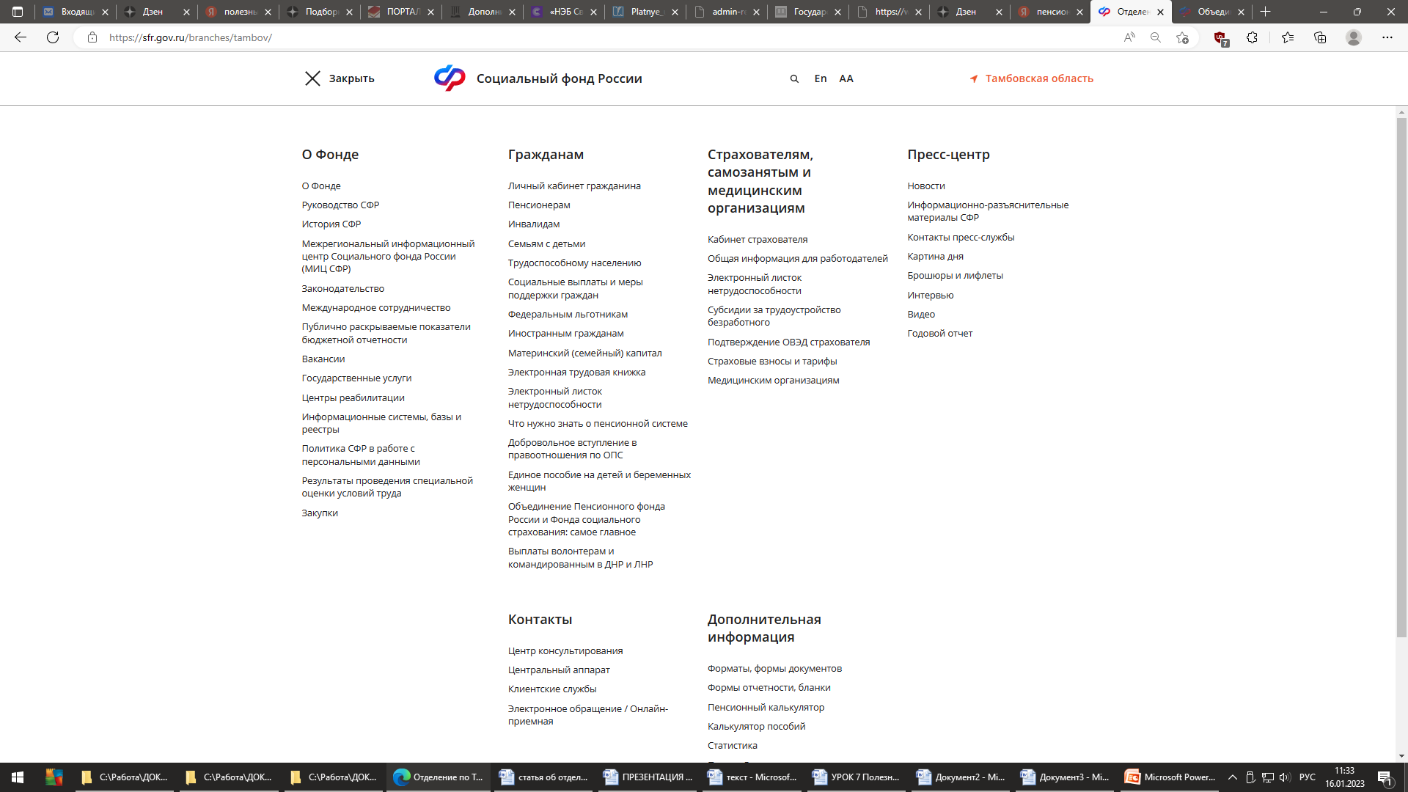

Slide 11
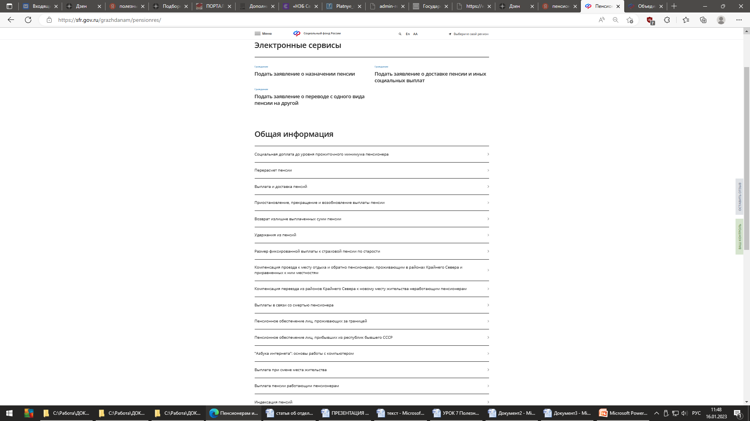

Slide 12
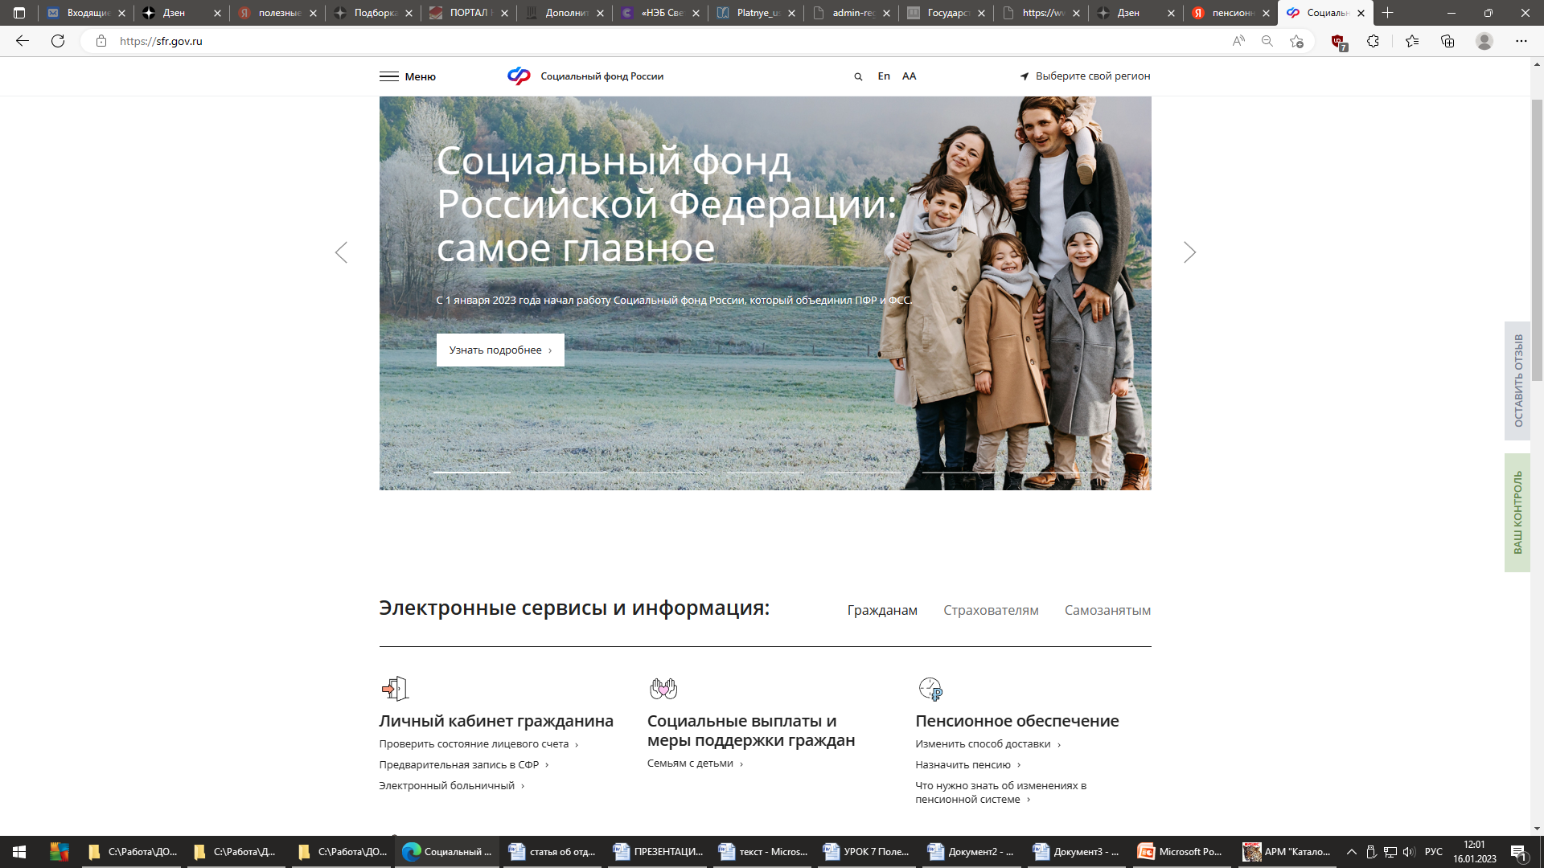

Slide 13
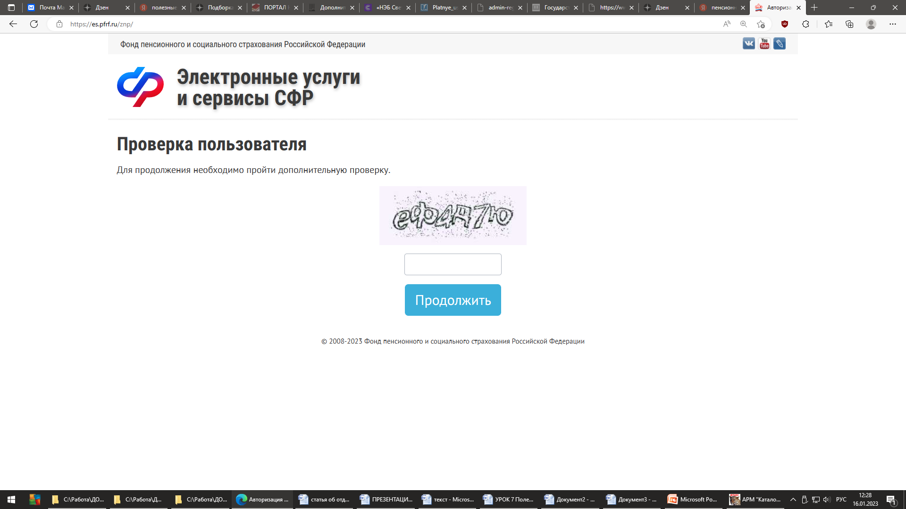
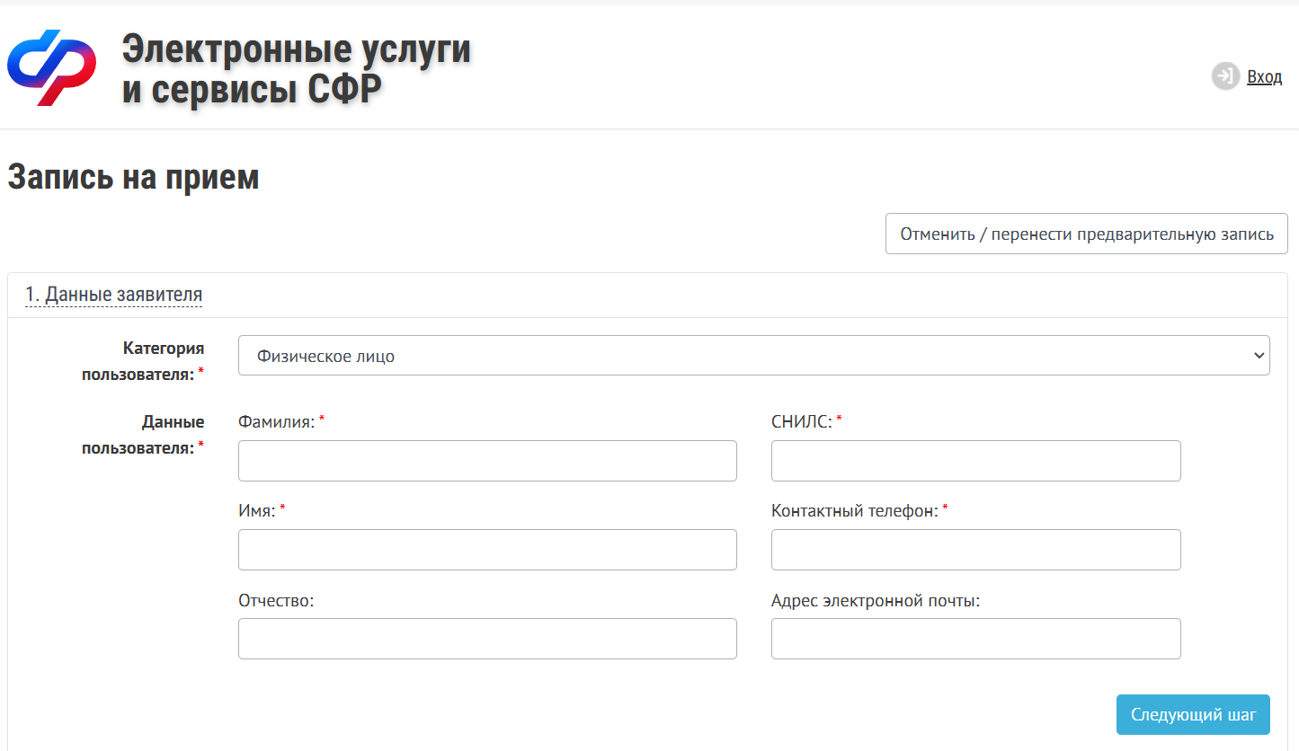

Slide 14
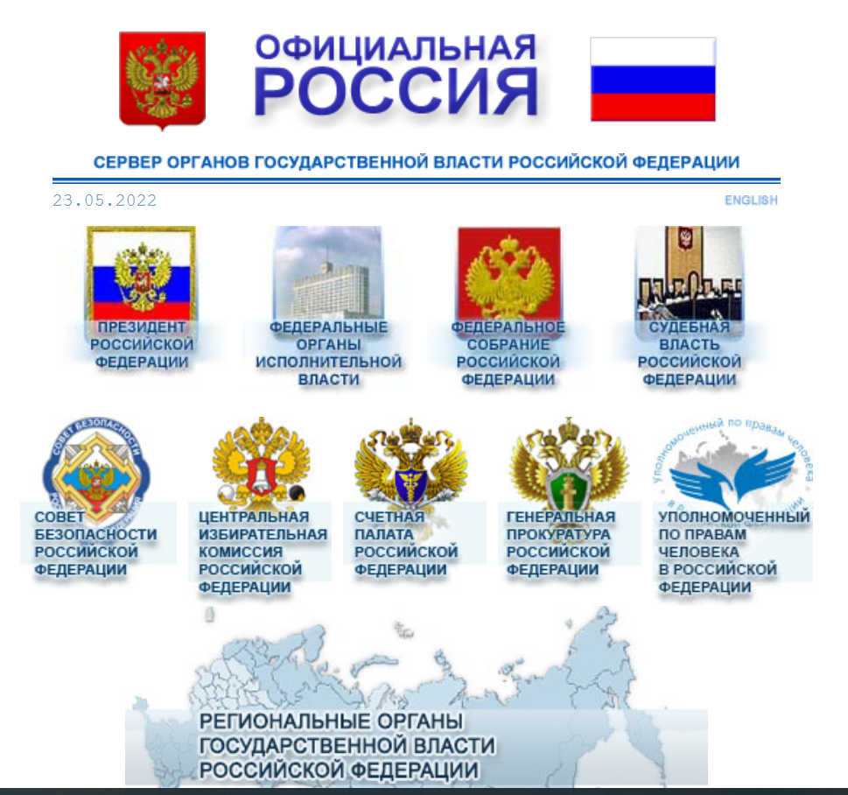
Официальная Россия
gov.ru

Slide 15
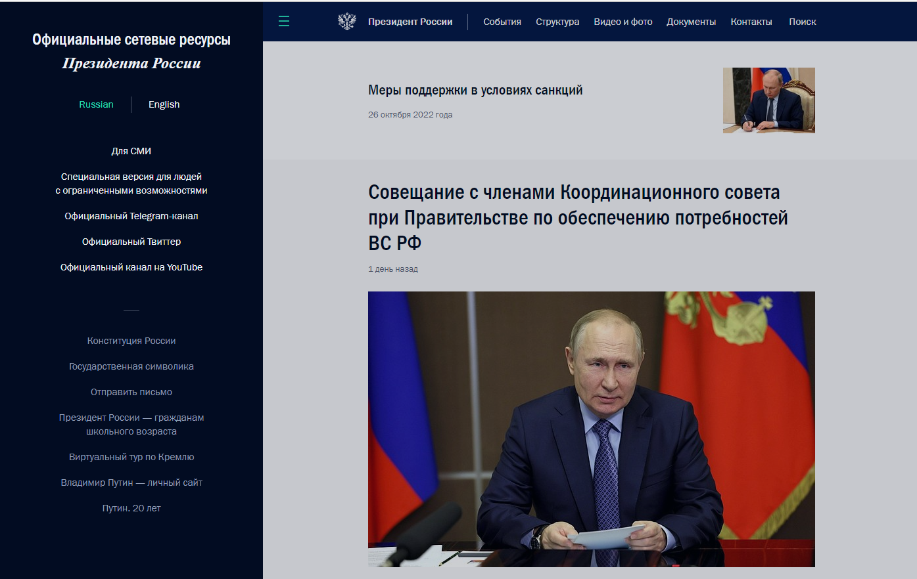
Сайт Президента Российской Федерации
kremlin.ru

Slide 16
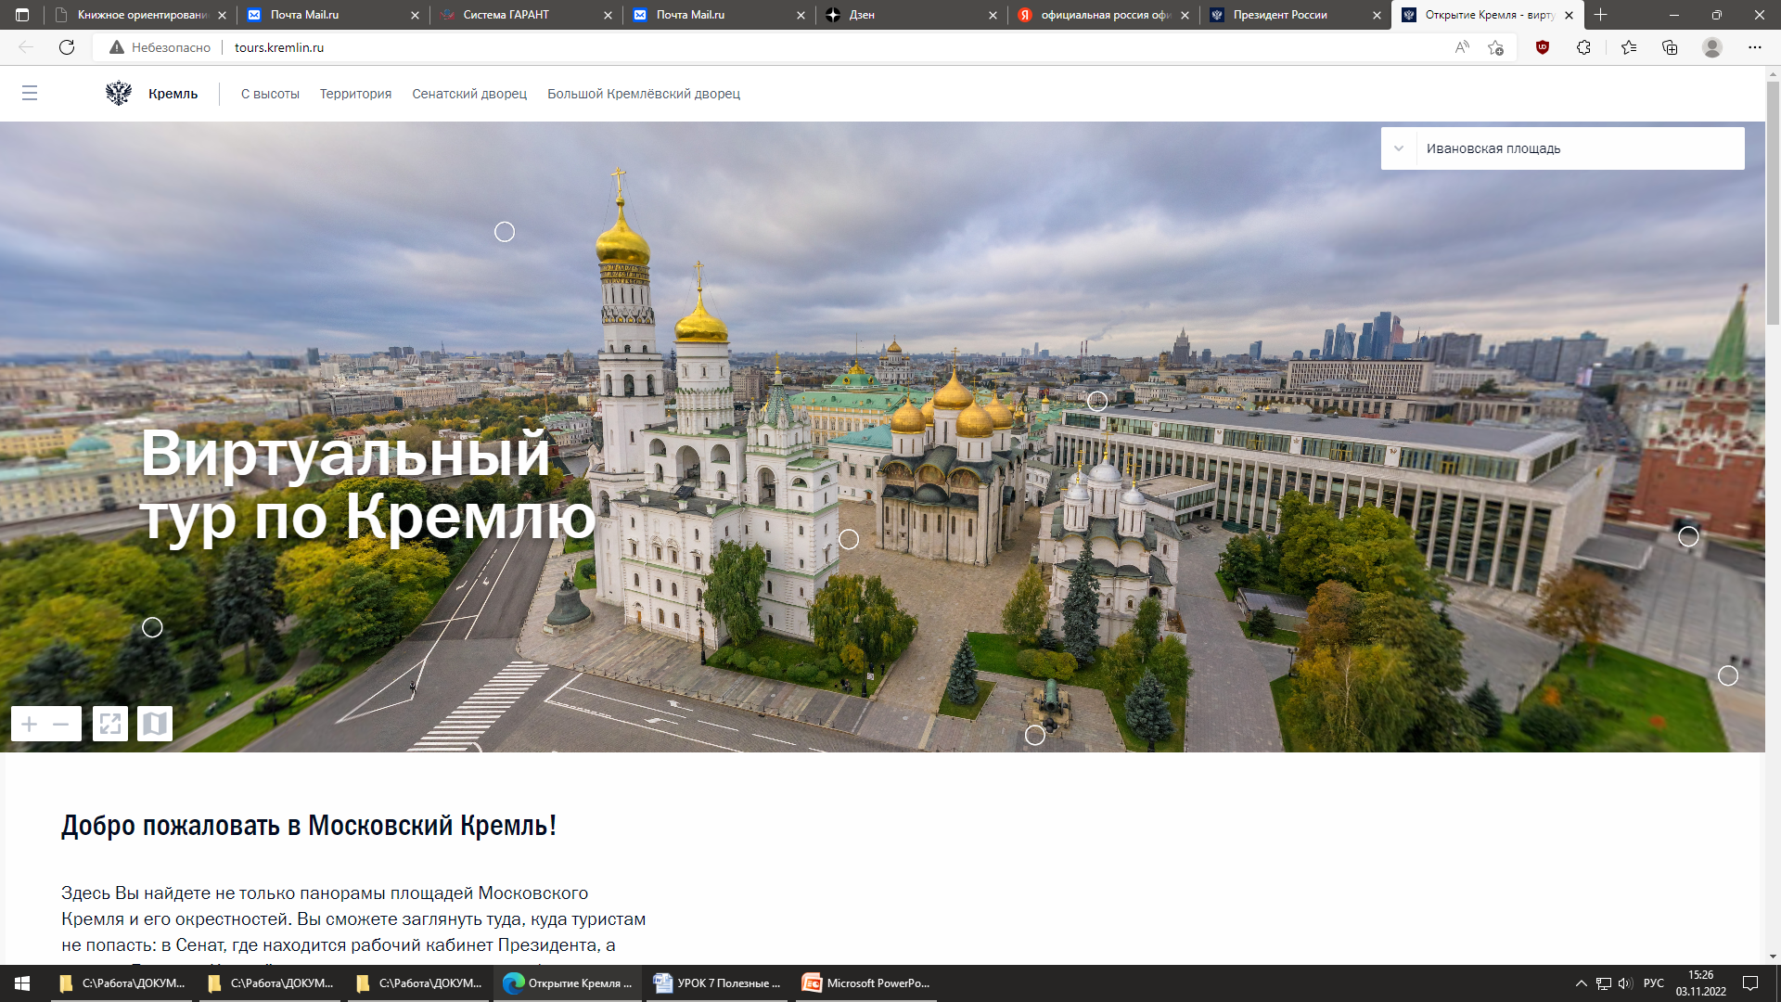

Slide 18
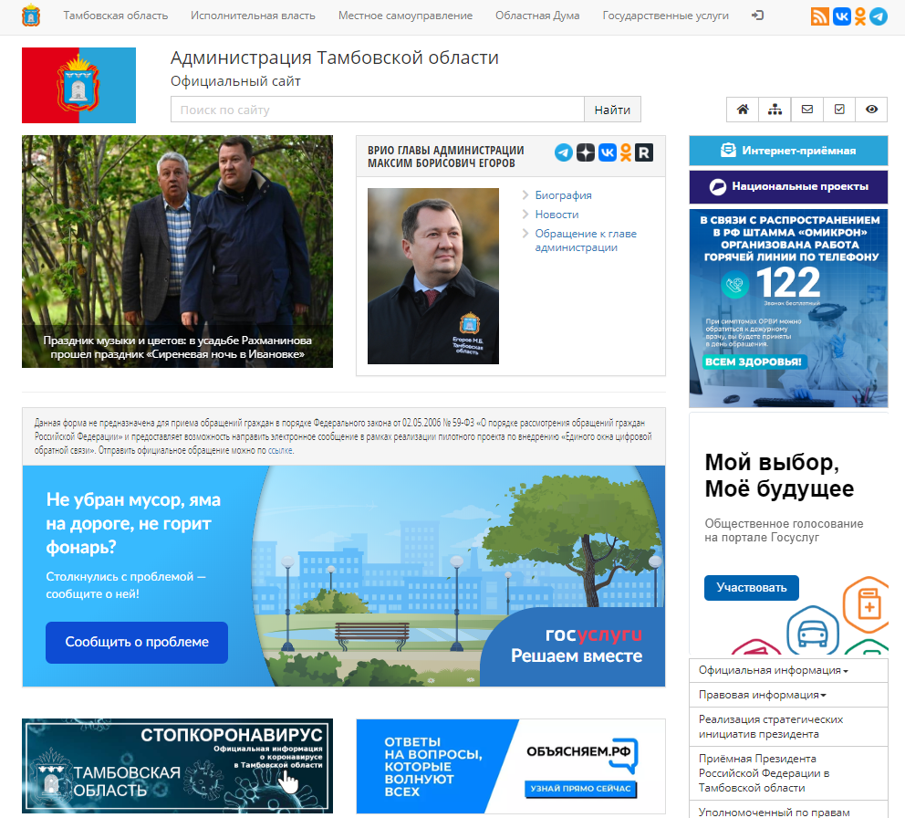
Сайт администрации Тамбовской области
tambov.gov.ru

Slide 19
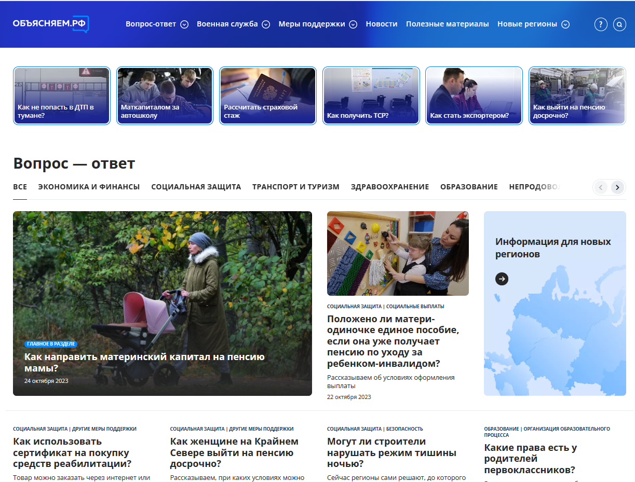
Объясняем. РФ

Slide 20
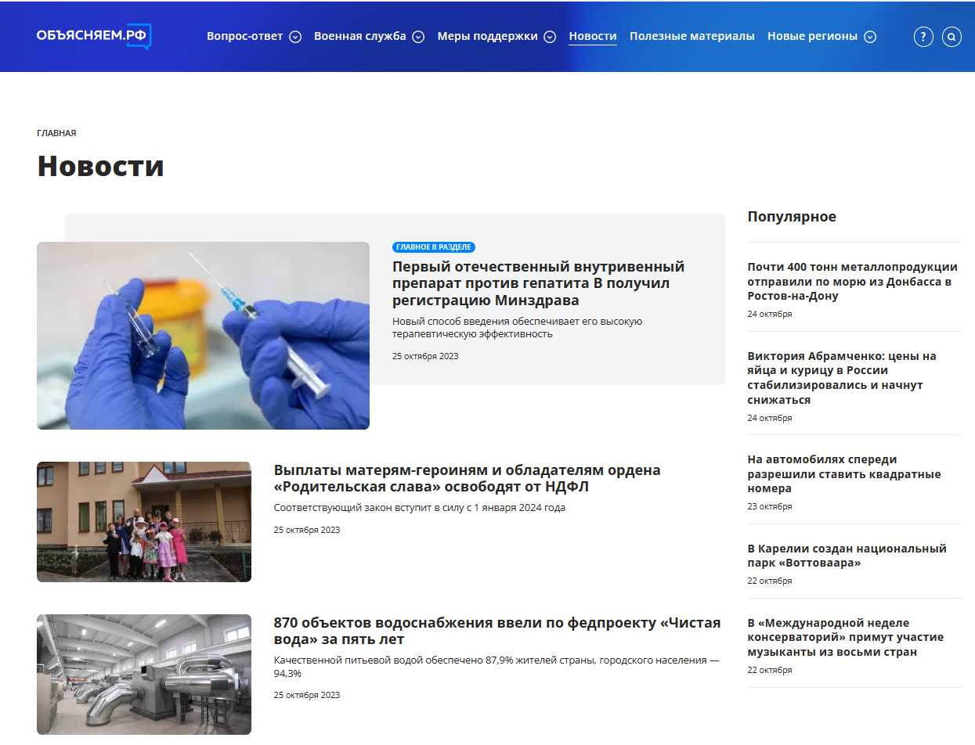
Объясняем. РФ

Slide 21
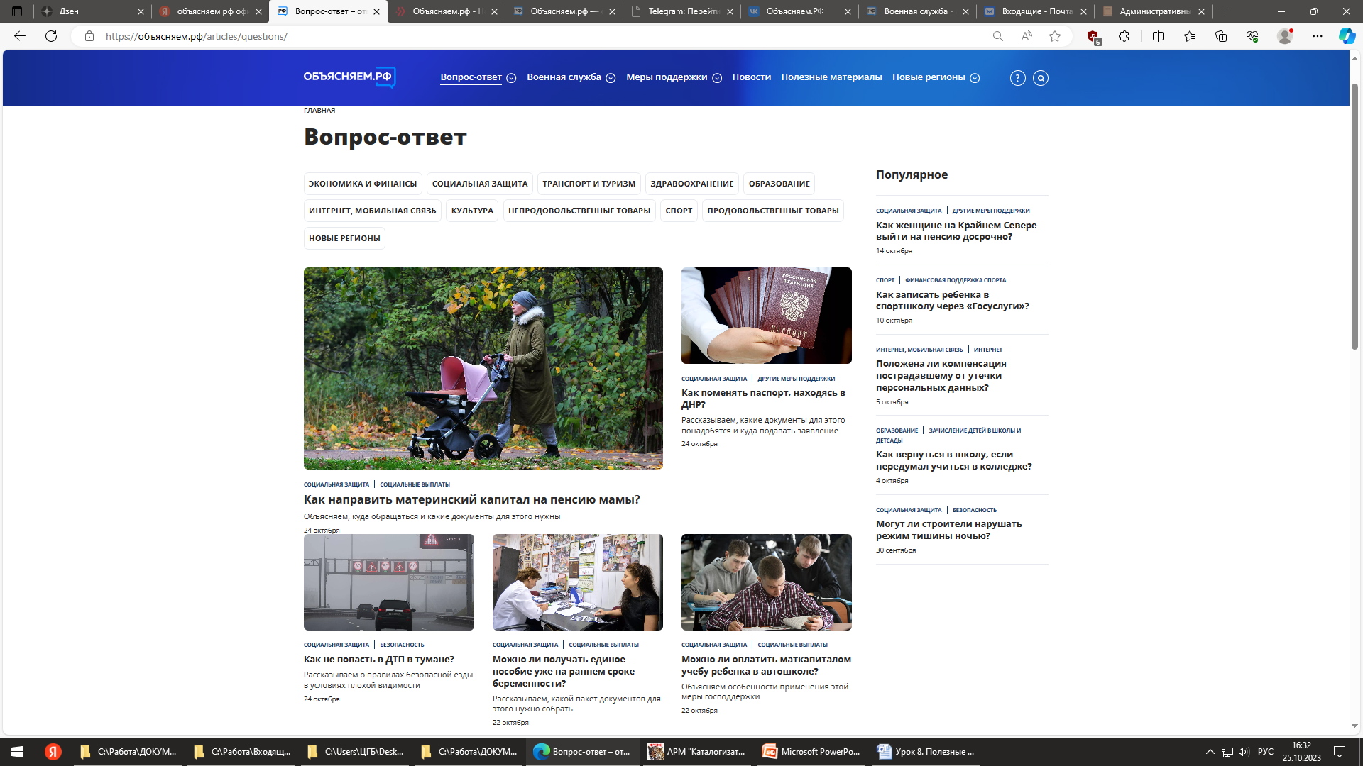
Объясняем. РФ

Slide 22
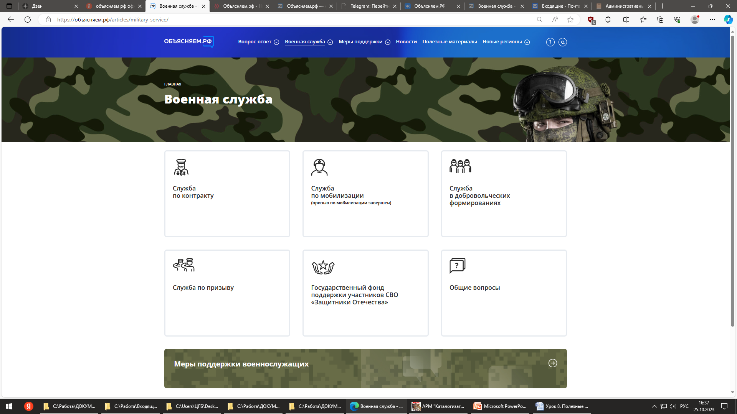
Объясняем. РФ

Slide 23
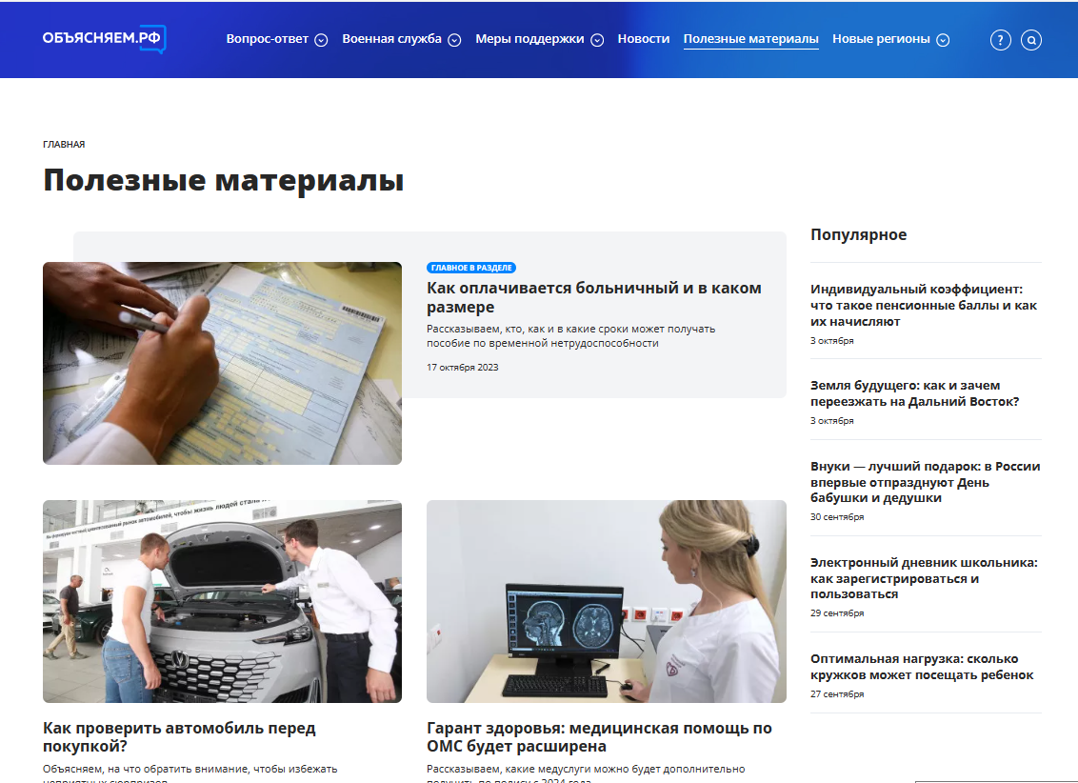
Объясняем. РФ

Slide 24
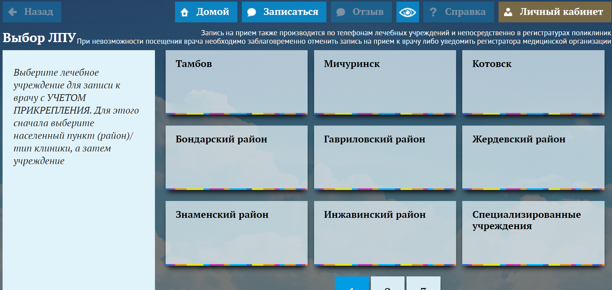
Портал пациента
k-vrachu.tambov.gov.ru

Slide 25
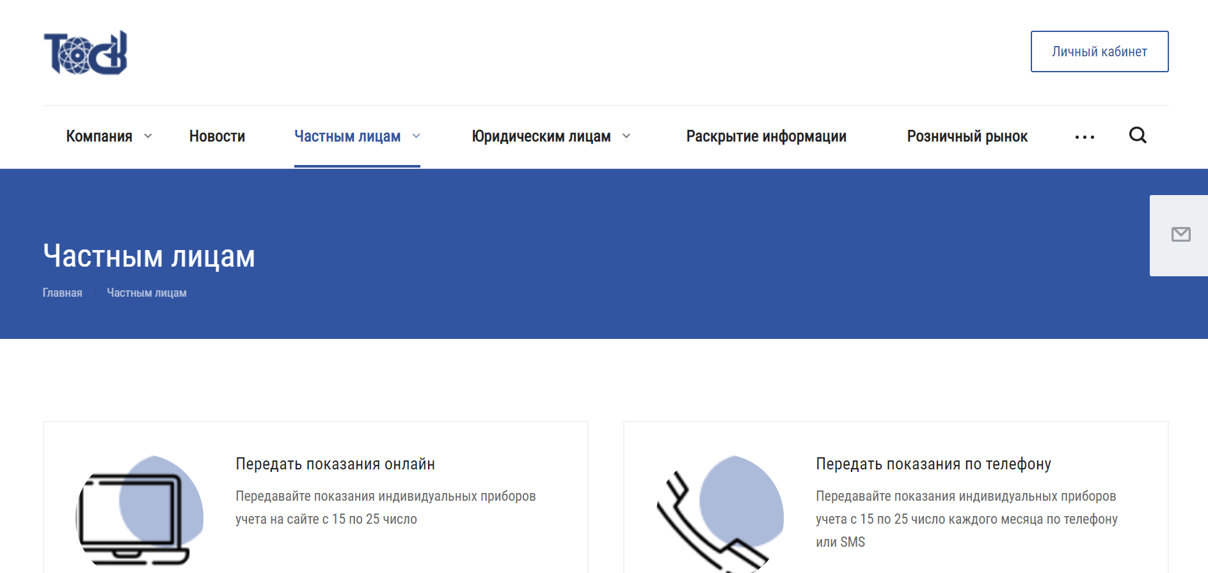
ТОСК
Передать показания счетчиков онлайн
tosk.tmb.ru

Slide 26
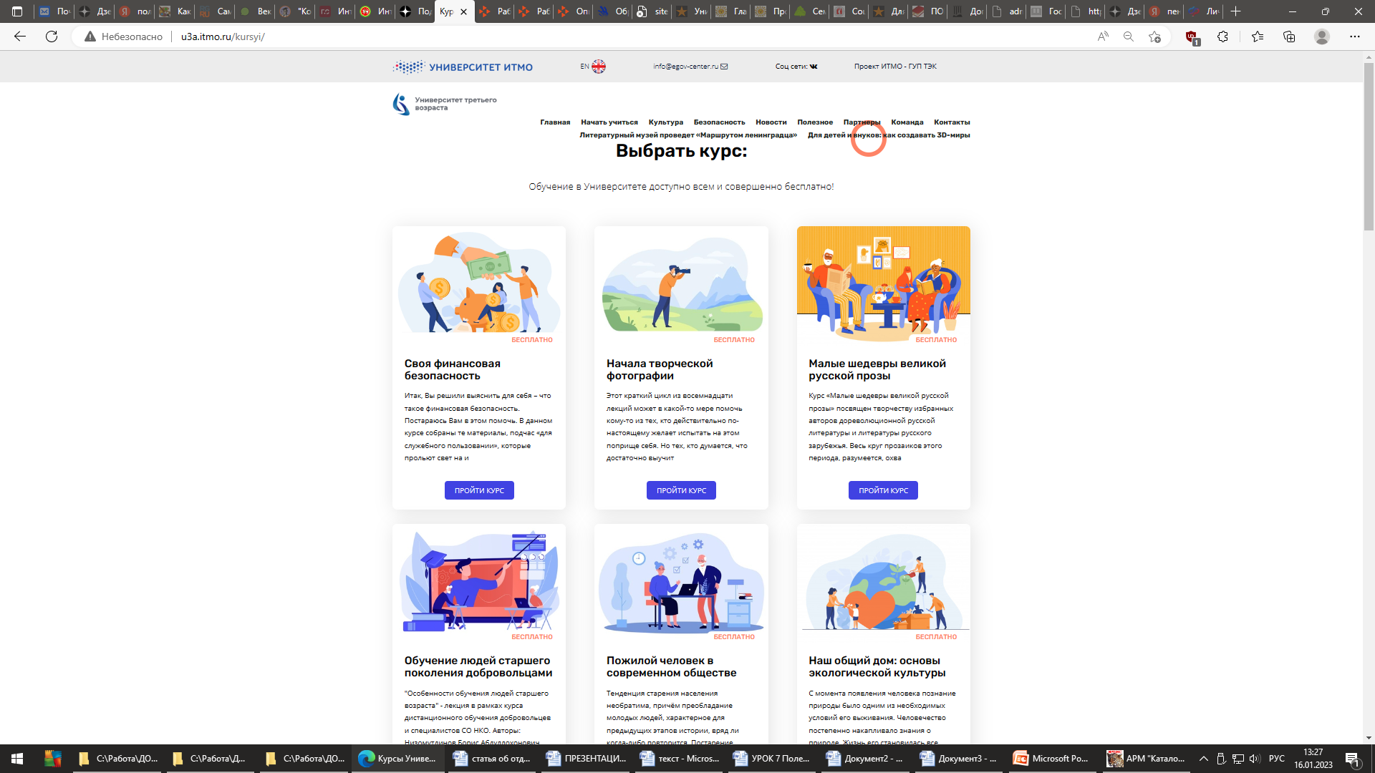
Университет третьего возраста u3a.itmo.ru/

Slide 27
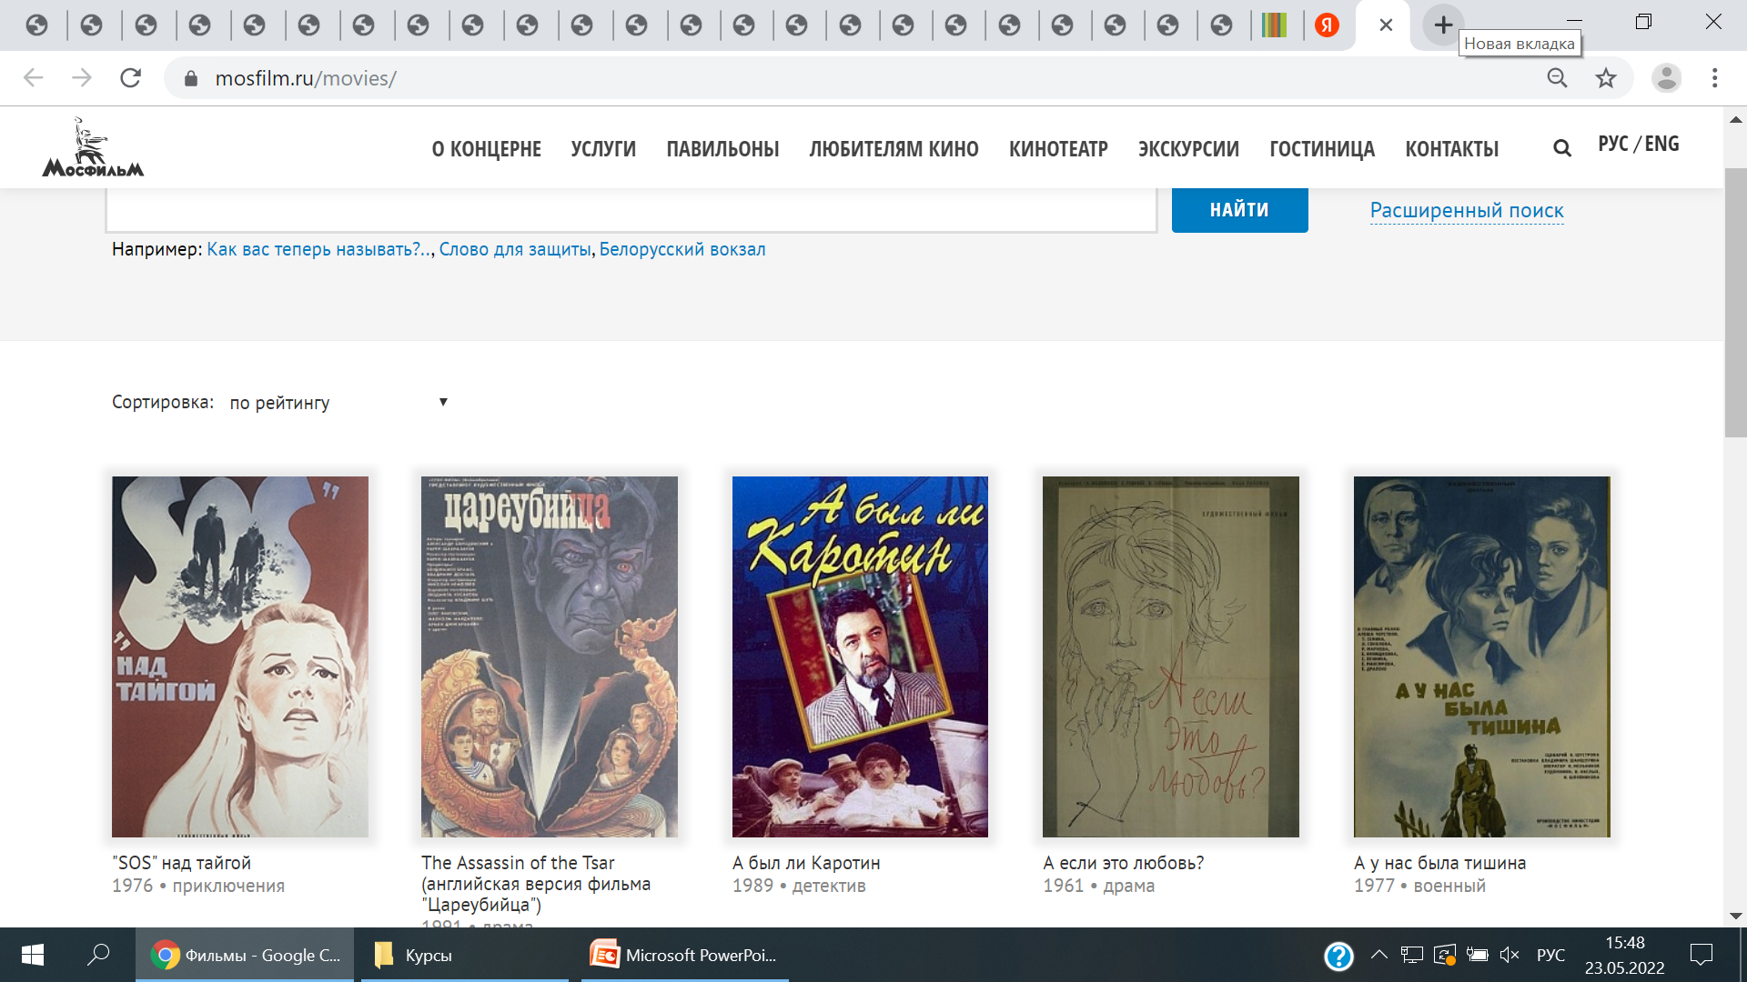
Сайт киностудии «Мосфильм»
mosfilm.ru

Slide 28
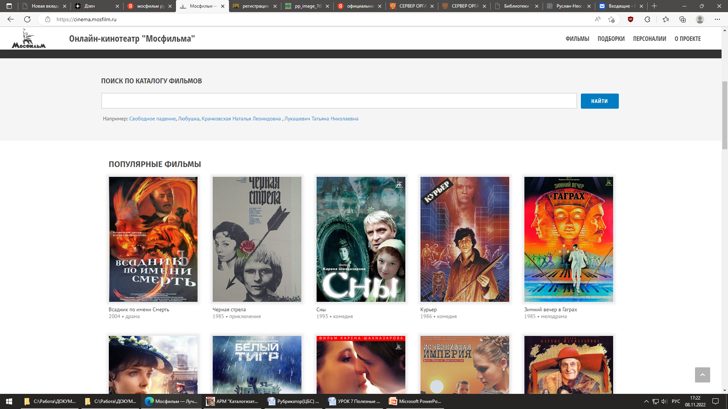
Сайт киностудии «Мосфильм»
mosfilm.ru

Slide 29
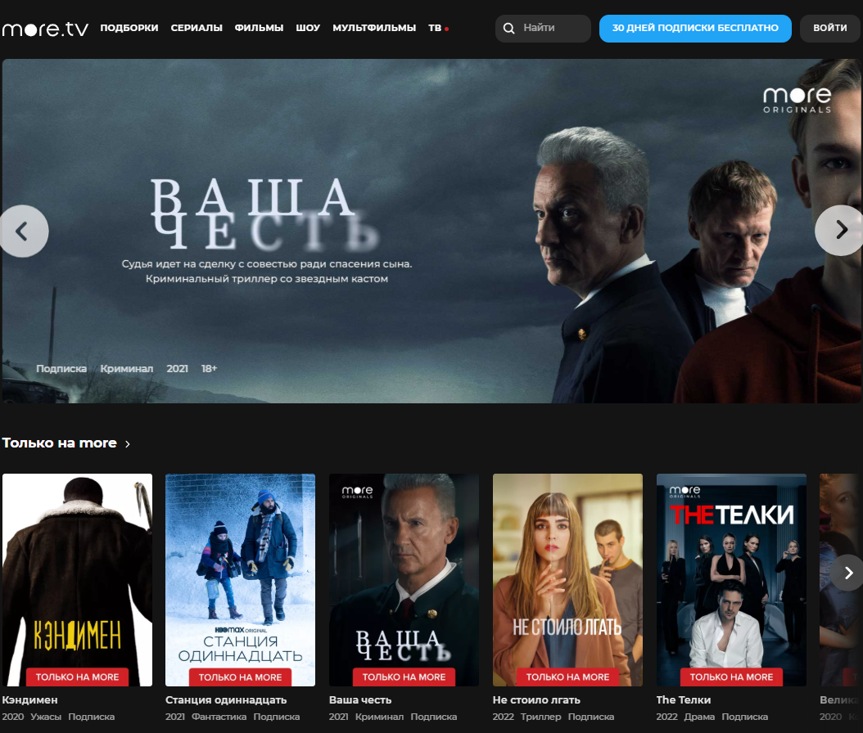
Онлайн-сервис more.tv

Slide 30
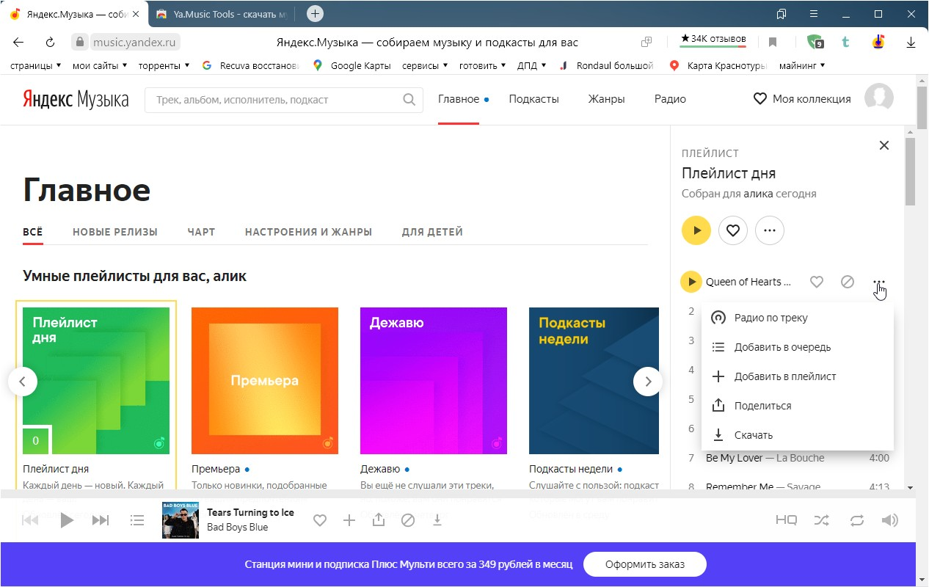
Яндекс Музыка
music.yandex.ru

Slide 31
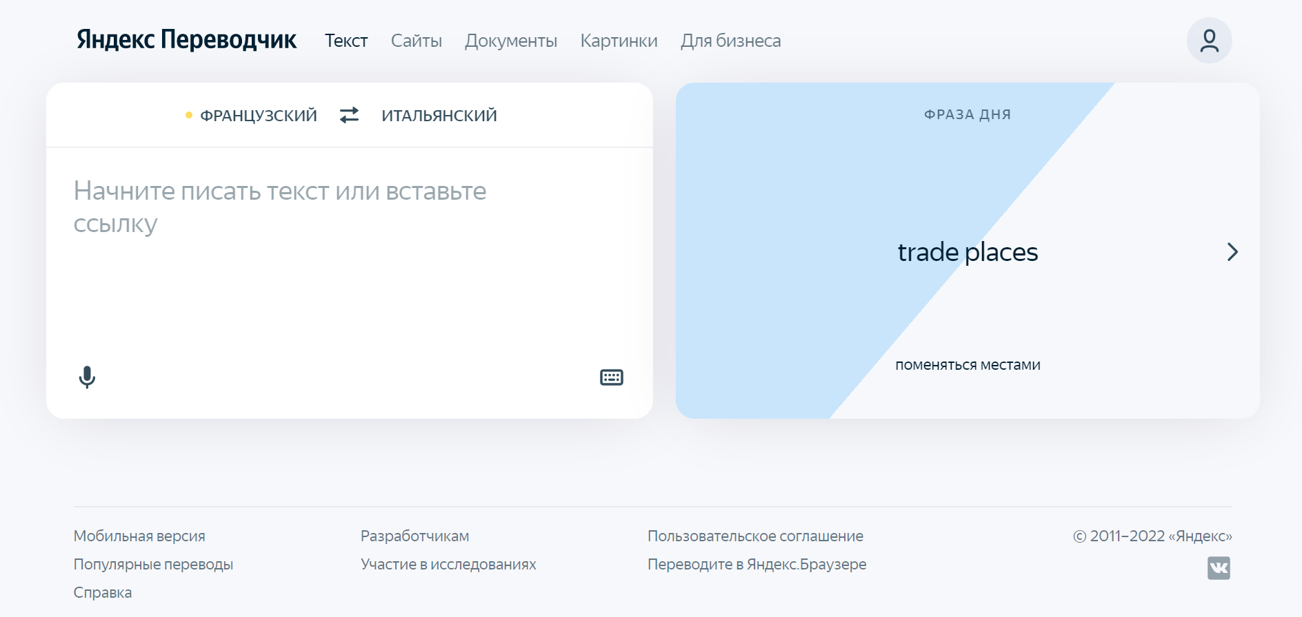
Онлайн-переводчик
translate.yandex.ru

Slide 32
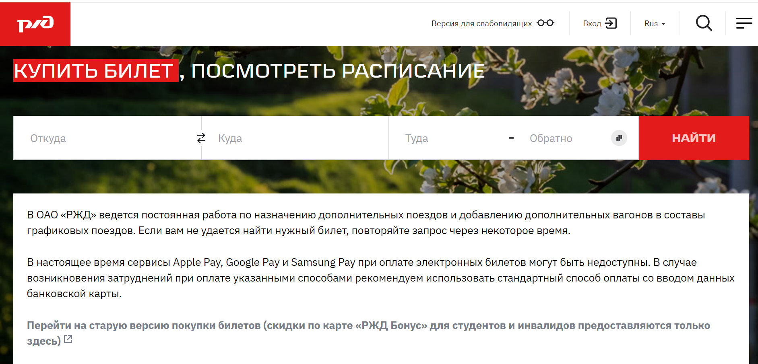
Сайт РЖД
Услуги Российских железных дорог
www.rzd.ru

Slide 33
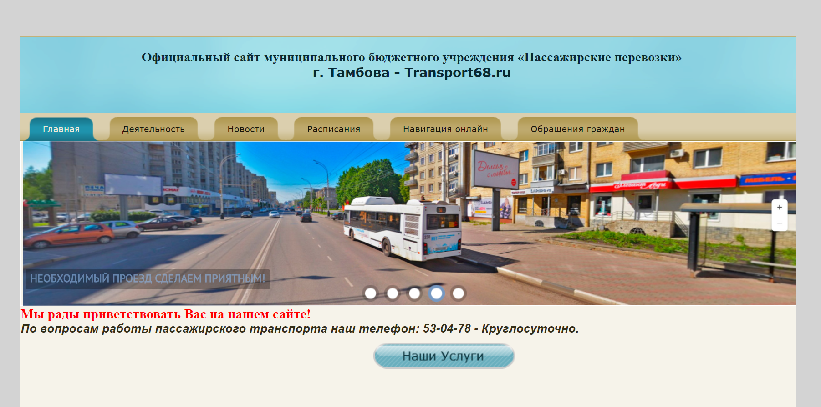
Сайт МБУ
«Пассажирские перевозки» г. Тамбова
transport68.ru

Slide 34
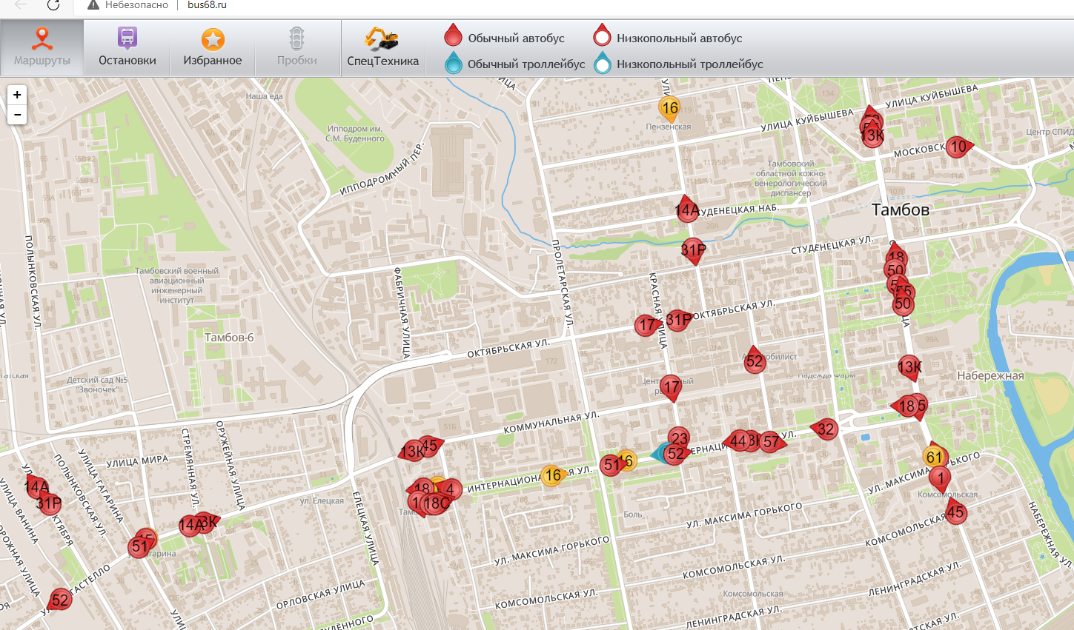
Сайт МБУ
«Пассажирские перевозки» г. Тамбова
transport68.ru

